Slide 1
com 基础知识简介

Slide 2
基本概念
Com的含义：
component object mode，组件对象模型；
Com的存在形式：
在Windows下，一个com组件可以是一个动态库，也可以是个exe
文件，一个com组件中可以包含多个com对象。
Com范畴：
Com标准包括规范和实现两大部分。
规范部分定义了组件和组件之间的通信机制，com标准采用的是二进制代码级的标准，所以它可以做到不依赖于任何特定的语言或操作系统，这是其通用性的保障；
Com的实现：com为com规范的具体实现提供了com库，com库为开发者实现和使用com提供一些核心服务，在开发和使用com组件的时候用到这些，在后面的讲解中可以发现这点。

Slide 3
接口
com规范的核心内容就是对接口的定义，com对象和其使用者之间交互的依据就是接口，所以理解接口对理解com至关重要。
那什么是接口呢？我们以C++为例进行说明：
class CDictionary:public IDictionary
{
public:
virtual void Initialize();
virtual void Loadlibrary();
virtual void InsertWord();
virtual void DeleteWord();
virtual void LookupWord();
virtual void RestoreLibrary();
virtual void FreeLibrary();
private:
int m_data;
};
class IDictionary
{
virtual BOOL Initialize() = 0;
virtual BOOL LoadLibrary(String) = 0;
virtual BOOL InsertWord(String, String) = 0;
virtual void DeleteWord(String) = 0;
virtual BOOL LookupWord(String, String *) = 0;
virtual BOOL RestoreLibrary(String) = 0;
virtual void FreeLibrary() = 0;
};
CDictionary MyDict;
MyDict是对象，IDictionary是该对象的接口。

Slide 4
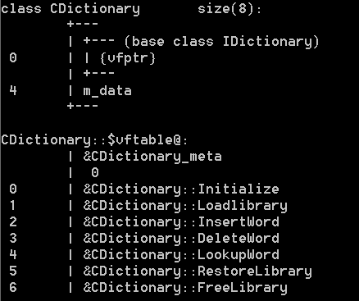
现在我们对这个例子进行简要的分析，然后在此基础上，给出com接口的定义。
从例子中可以看出，IDictionary中的所有成员函数都是纯虚函数，因为这样的类不能实例化，所以其自然也就没有构造函数与析构函数；另外该类中不存在任何数据成员。只有满足了这些条件的类，才能用作接口类。
再看CDictionary类，它继承并实现了接口类中所有的函数，并可以有自己的成员函数及数据成员。需要注意的是，因为其父类中存在虚函数，所以编译器在编译CDictionary类时，会同时生成一张虚函数表：
对象的第一个位置存的就是虚函数表在内存中的地址，之后的m_data是在CDictionary中声明的数据成员。
虚函数表中记录了所有虚函数对应的实现的地址。
CDictionary对象的内存结构图

Slide 5
利用接口访问对象的函数成员：
如果上面的例子是存在于dll中的，那么设法在dll的导出函数中new出CDictionary对象，再把对象的指针作为函数的返回值。
那么，在dll的调用方，获得了CDictionary对象的内存地址，就能进一步找到该对象的虚函数表的地址，这意味着能进一步得到CDictionary所实现的每个虚函数的地址，从而就能调用CDictionary所实现的成员函数了。
这就是com的雏形。
示例

Slide 6
COM接口的内存模型
组件中只有一个com对象，该对象只继承并实现了一个接口

Slide 7
COM接口的内存模型(续一)
组件中只有一个com对象，但在内存中有两个com对象实例的情况

Slide 8
COM接口的内存模型(续二)
组件中有两个com对象，但这两个com对象都继承实现了同样的接口

Slide 9
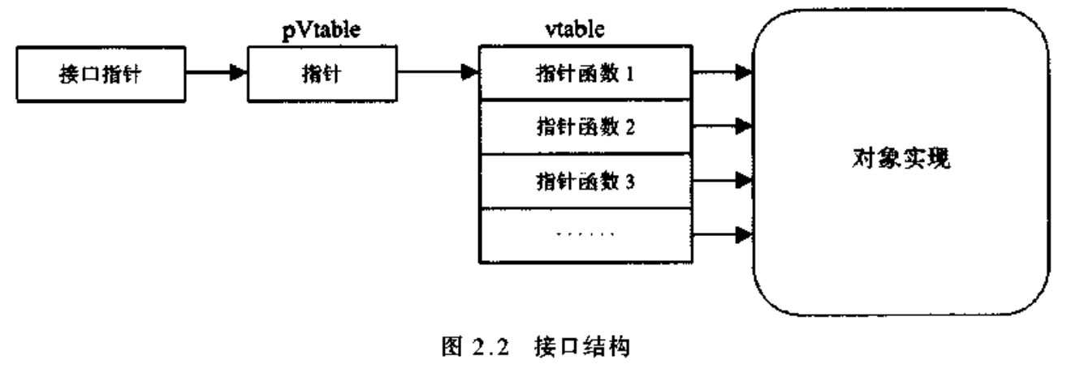
接口
在了解了什么是接口后，现在我们来看下com对象接口的一些规范。
一、com接口的内存结构应符合：
对应com对象实例

Slide 10
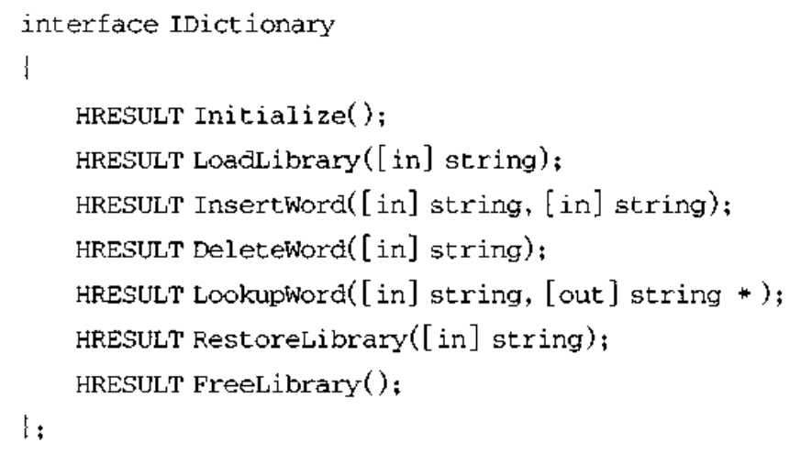
二、接口描述语言IDL（interface description language）
在前面的示例项目中，客户端DictionaryTest在使用Dictionary生成的组件时，要想方便的调用组件提供的方法，需要引入接口定义文件，即IDictionary.h文件。这种.h文件在C++的项目中是可用的，但如果要在VB或其它工程中使用，则无法做到。
为了com的跨语言通用性，所以com不再用c++的方式描述接口类，而是专门规定了一种描述接口类的语言。
所以前面的IDictionary接口类用IDL语言描述如下：
接口定义语言的文件名后缀名不再是.h，而是.idl，该完成称作接口类型库。
对于VC，它内置了MIDL工具，可以把.idl文件转为.h文件，所以它可以识别用接口定义语言描述的接口类，就如同用.h文件描述的一样。
对于其它语言，如果该语言支持com，则它肯定也有相关的工具，可以识别.idl文件描述的接口类。
这样，在其它语言中使用前面例子项目中，如果我是使用接口定义语言描述的IDictionary接口，那么，这个dll就可以在其它语言中方便的使用了。

Slide 11
三、接口不变性
假如一个组件继承实现了一个接口IA，该接口中只有一个方法string MakePic（）；客户端调用该方法，可以弹出个窗口，在窗口中可以绘画，按窗口的确定按钮后，绘制的图片被保存在系统临时目录下，具体的保存文件名通过函数返回值进行返回；现在我对这个com组件进行了改进，客户端调用这个接口时，可以指明图片保存的路径，保存的图片文件名仍通过函数返回值进行返回，则原来的方法需变为：
string MakePic（string picPath）；
如果我直接更改原来IA接口中的MakePic方法，则之前使用我com的客户也必须对其代码进行更改，这显然是不方便的。更好的方法是，我的com对象继承并实现新的接口IB，在接口IB中添加string MakePic（string picPath）；这样，客户如果不想改动自己的代码，那么原来的方法仍可正常使用。
四、接口继承性
com规定，一个接口类可以继承另一个接口类，但不允许是多继承，而只能是单继承；
接口中所有的纯虚函数成员，不允许有数据成员；
实现类中可以继承多个接口类，但必须实现接口类的所有方法；
实现类中可以有数据成员；
所有的接口都必须直接或间接派生子IUnknown接口；（IUnknown接口是com专门规定的一个接口类，后面会对该接口进行介绍）

Slide 12
GUID：
在前面的项目例子上，再考虑另一个问题：
客户程序DictionaryText在引用dll时，使用的是其绝对或相对路径。但我们知道在使用com组件时，只要该组件注册过了，那通过该组件的标识，就可以找到并加载该com组件。这是怎么做的的呢？现在我们就来看看其中的实现原理：
我们可以创造一个全球独一无二的数值，该值与我们的dll组件相对应，然后把这个值以及dll的路径记录到注册表中，显然，虽然dll文件的路径可以千变万化，但dll文件对应的数值却是唯一不变的，所以，只要注册表中我们能找到这个唯一的值，就可获取到对应的dll文件的路径，这样，我们就可以根据dll的路径加载该dll了。
现在的问题是，如何创造一个独一无二的数与我当前的dll相对应。GUID就可以满足这个要求，所谓的GUID，本质就是一个由32位16进制数构成的一个大随机数，因为GUID是个随机数，所以它不能绝对的唯一性，但理论上，如果一台机器每秒产生一万个GUID，则可以保证（从概率意义上）324万年不重复。
有了这样的一个UUID后，可以在dll中创建一个导出函数，将该UUID，及当前dll的文件路径写到注册表中。这样当对组件注册时，只要调用该方法就可以了。当然，给客户一个GUID，有时是比较费解的，也不容易记忆，所以我们还可以给我们的组件起个专有的名字，把该名字也记录在注册表中，这样，客户那里只要拥有了该com组件的名字，通过查注册表，就可以找到其对应的GUID，继而获取到该dll的路径，对其进行加载。
--------注册表举例--------TZKEYOCX.TZKeyOcxCtrl.1---------

Slide 13
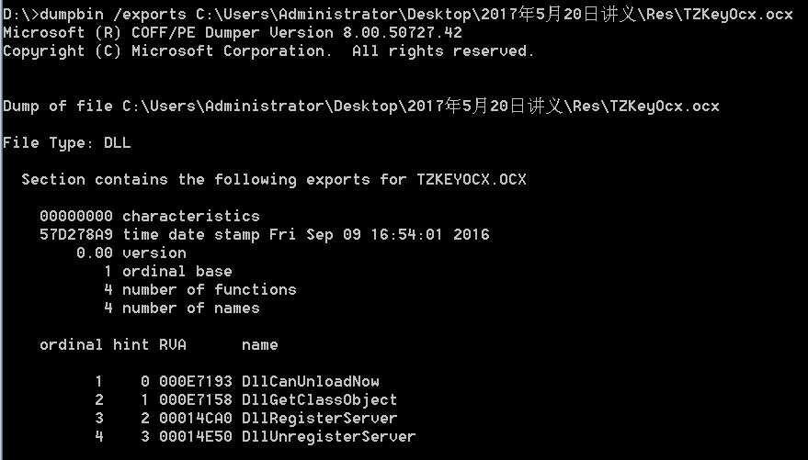
真正的com
组件注册和反注册的方式是：
regsvr32 com组件的路径名 regsvr32 /u com组件的路径名
功能是在注册表中记录下组件的标识名、GUID、文件路径名等信息。
内部是调用了组件的导出函数DllRegisterServer和DllUnregisterServer。

Slide 14
COM组件在客户端的使用
理论上组件在客户端被注册后就可以使用了，但为了能方便的创建com对象及使用com对象中的方法，我们还需要借助com库为我们提供的一些服务。
如何获取组件提供的接口：
一般来讲有两种方式，一种是在vs中使用导入类型库的方式，一种是#import方式。前者使用更方便，后者则功能更强。

Slide 15
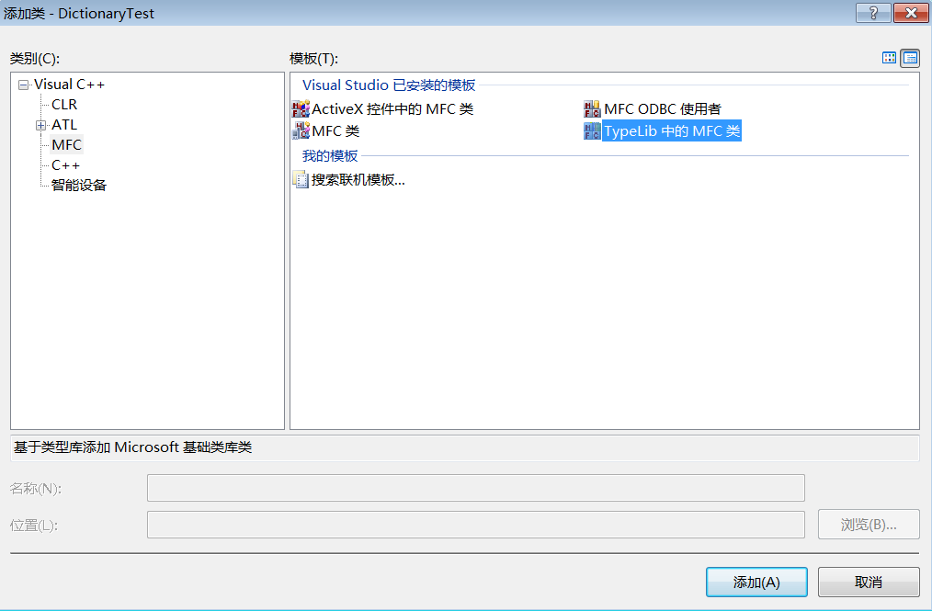
通过导入类型库方式得到组件的接口：
在类视图中右键项目/类/添加类
即弹出该窗口

Slide 16
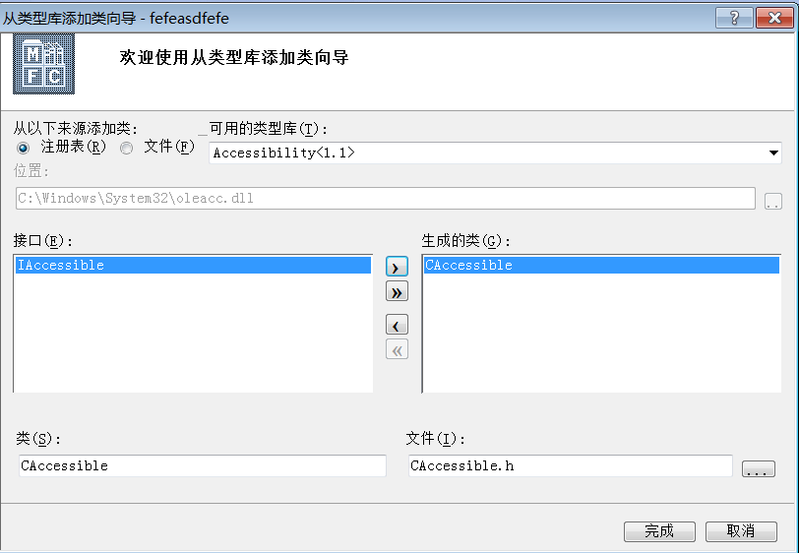
选择文件，然后找到com组件的位置，即可在接口列表中罗列出com组件所继承实现的接口类，
选择合适的接口后，点击右箭头按钮，即可将之加到右变的列表中，最后点完成。

Slide 17
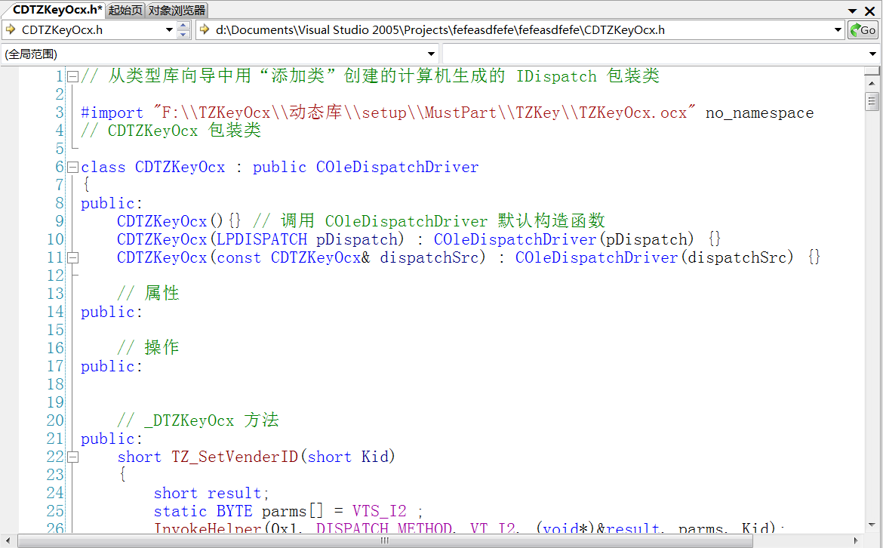
导入类后，在vs中的效果。---------------------需要注意的是，这种方式只适用于MFC项目

Slide 18
#import方式导入类型库
举例：
#import "libid:1087B777-11B5-4F96-8AB8-AB5D89404BE9"
#import “progid:TZKEYOCX.TZKeyOcxCtrl.1”
#import “C:\\tzkey.ocx”
关于#import的更多用法，请自行百度或查MSDN
使用#import方式导出类型库，当编译项目后，一般会在项目的Debug或Release文件夹下生成.tlh和.tli文件（有时会生成在别的目录下），他们相当于.h和.cpp文件。
因为这部分内容不影响对com的理解，所以这里不再详述。
注意，#import方式也是VS特有的，要在别的地方（如VB中）使用com组件，应该有其专门的方式。
另外，类型库在生成com组件的时候，是被集成在了com组件中，所以
我们才能通过以上方式将类型库信息从com组件中提取出来。

Slide 19
在获得了com组件提供的接口类后，下一个问题就是如何方便的加载com对象了（其实本质就是加载dll库，生成com对象实例，并获取其指针）。
使用com库为我们提供的CoCreateInstance或CoGetClassObject方法就可以方便的做到这点。
CoGetClassObject函数的参数中，有一个很重要的参数是clsid，这其实就是前面所说的com对象对应的GUID，有了这个GUID，函数就能获得其对应dll的路径，因此加载该dll就不成问题了，另外com规定作为com组件的dll，还必须提供个导出函数dllGetClassObject，CoGetClassObject内部其实就是通过调用该方法，创建了com中的类厂对象，并返回其指针（com规范要求com组件内部使用简单工厂模式管理com对象实例的，用户先得到一个工厂对象，然后调用该工厂对象的相关方式，完成真正com对象实例的创建与销毁）。借助ProgIDFromCLSID方法，可以根据组件的progid，亦即对象的名字，内部通过查注册表得到其对应的GUID。
CoCreateInstance函数则是在内部调用CoGetClassObject得到工厂对象后，再用工厂对象的方法创建真正的com对象实例，返回com对象的指针。
需要注意的是，在使用com库函数前，要先调用CoInitialize函数完成com库的一些准备工作，使用完所有的com服务后，再调用CoUNInitialize完成一些善后工作。

Slide 20
IUnknown接口
interface IUnKnown
{
virtual HRESULT __stdcall QueryInterface(const IID& iid,void **ppv)=0;
virtual ULONG __stdcall AddRef()=0;
virtual ULONG __stdcall Release()=0;
}
Com对象所实现的所有接口，都必须直接或间接的继承自IUnknown接口。
该接口有只有3个方法，其中AddRef和Release方式是管理com对象的生存期的，因为com对象可以一次被创建，多次被引用，所以每有一处引用，就调用AddRef方法对引用计数+1，因为完了，就用Release方法对引用计数-1。
当最后一个引用使用完并调用了Release后，因为计数变为0，com对象就从内存中释放掉。
QuerInterface方法是应用于，当com继承并实现了多个接口时，怎么从一个接口的指针，获取到另一个接口的指针。

Slide 21
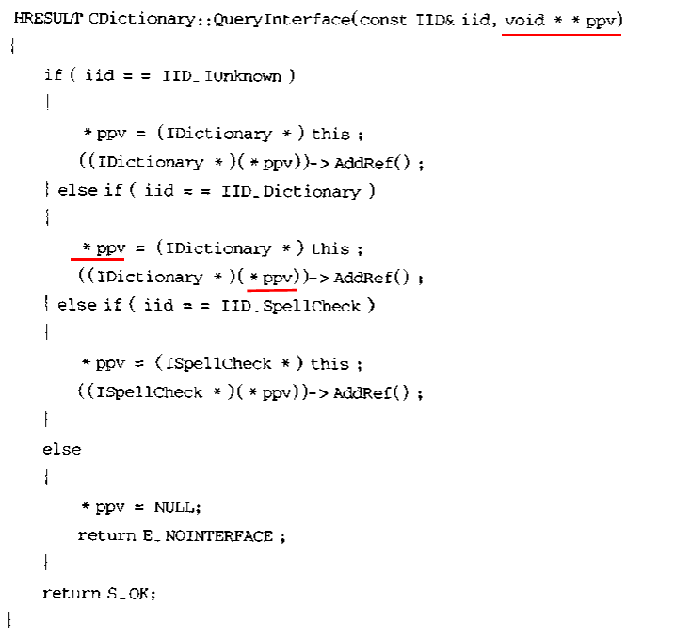
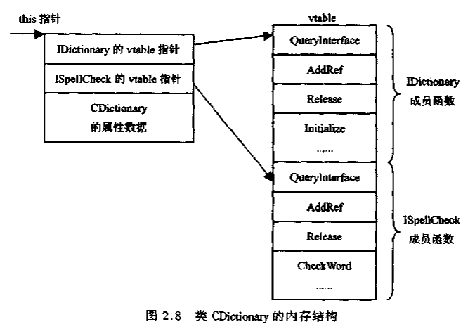
强转为IDictionary*
时，指向的位置
强转为ISpellCheck*
时，指向的位置
可见IDictionary和ISpellCheck都是继承自IUnknown接口

Slide 22
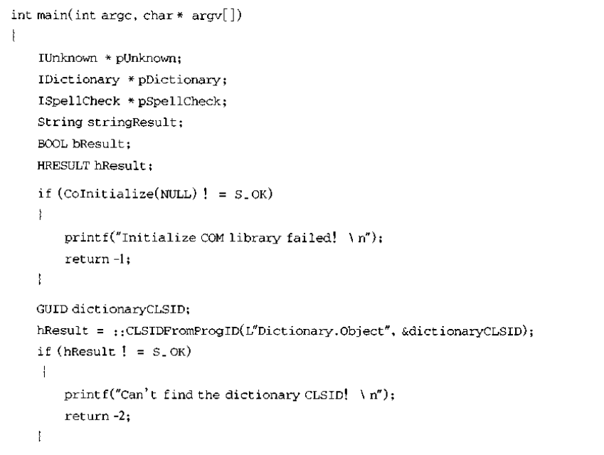

Slide 23
